Slide 1
Associações em Orientação à Objetos
Integrantes:
Barbara Rodrigues
Leticia Souza
Lucas Oliveira

Slide 2
Associações
A associação de classes ocorre quando uma classe tem um relacionamento com outra classe. Ela pode ser considerada de muitos para muitos e não existe uma propriedade de dependência entre elas, ou seja, as classes são independentes e eventualmente se relacionam.

Slide 3

Representação
Representamos por meio de setas que podem ou não indicar a navegabilidade das associações

Slide 4
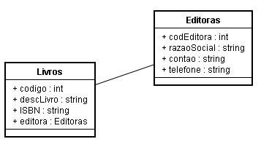
Exemplo de associação

Slide 5
Tipos de associação
Agregação:
A agregação é uma associação com relação do tipo um para muitos, onde determinados objetos só podem se relacionar a um objeto especifico mas ainda assim são independentes.

Slide 6

Exemplos de agregação:
Exemplo universidade: Departamentos podem ter vários professores. E o professor só pode estar vinculado a um departamento.

Slide 7
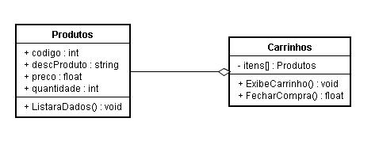
Exemplos de agregação:
Exemplo compras: Um carrinho pode ter varios produtos mas um produto não pode ter varios carrinhos

Slide 8
Tipos de associação
Composição
A composição representa uma relação de um para muitos mas com o viés de dependência. Isso significa que ele é responsável por criar e destruir os objetos dependentes, assim se o objeto principal for destruído os outros deixam de existir também.

Slide 9
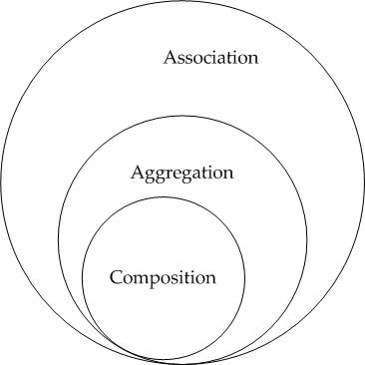
Exemplos de composição:
Universidade e departamento.

Slide 10
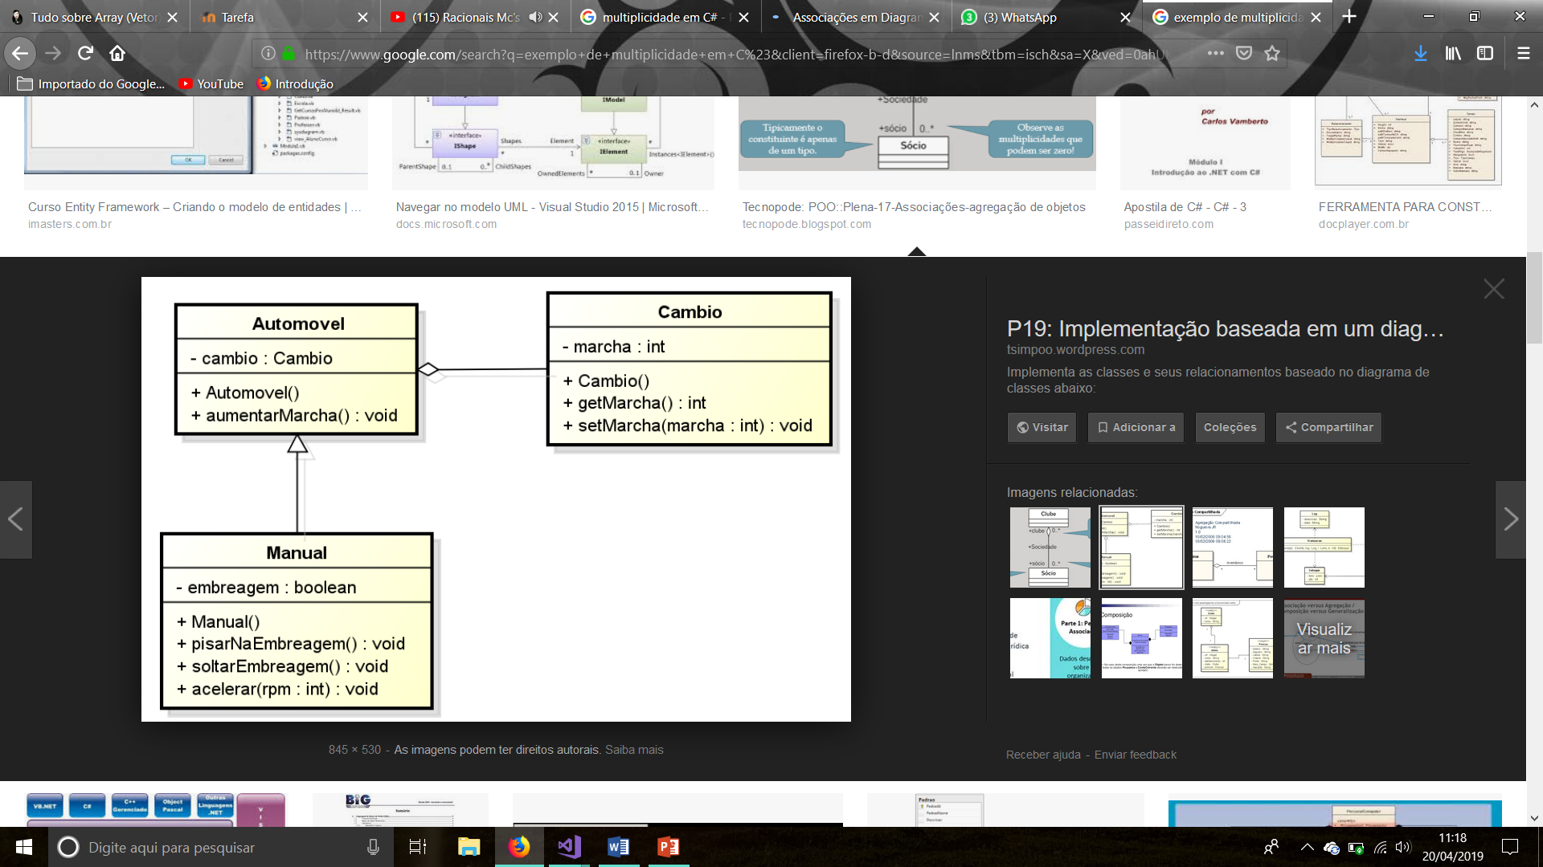
Tipos de associação
Navegabilidade
Indica onde deverá ser definido o atributo.
Automóvel <> cambio: dentro de automóvel.

Slide 11
Tipos de associação
Multiplicidade
Determina o número máximo e mínimo de objetos envolvidos em cada extremidade da associação.
0..1: No mínimo zero e máximo um. Apenas uma instância da classe poderá se relacionar.
1..1: Apenas um(obrigatoriamente).
0..* ou *: No mínimo zero e máximo muitos. Não é obrigatório, porém pode ter várias instancias.
1..*:No mínimo um e no máximo muitos. Obrigatório.
3..5: No mínimo 3 e no máximo 5. Não mais que isso.
Qualquer outra combinação é possível.

Slide 12
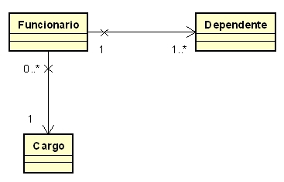
Exemplo de Multiplicidade

Slide 13
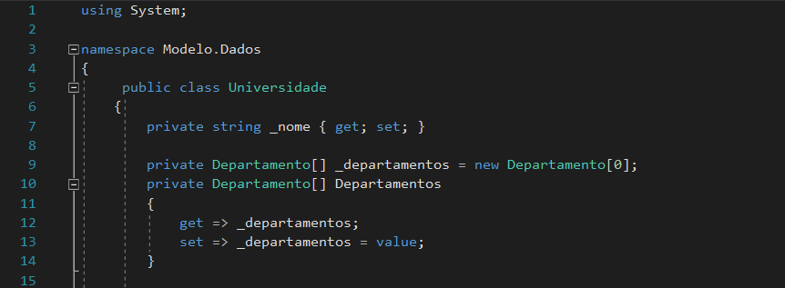
Associação de composição
Classe Universidade

Slide 14
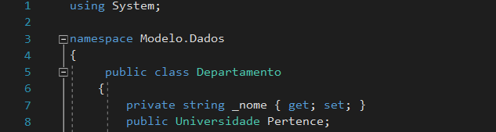
Associação de composição
Classe Departamento

Slide 15
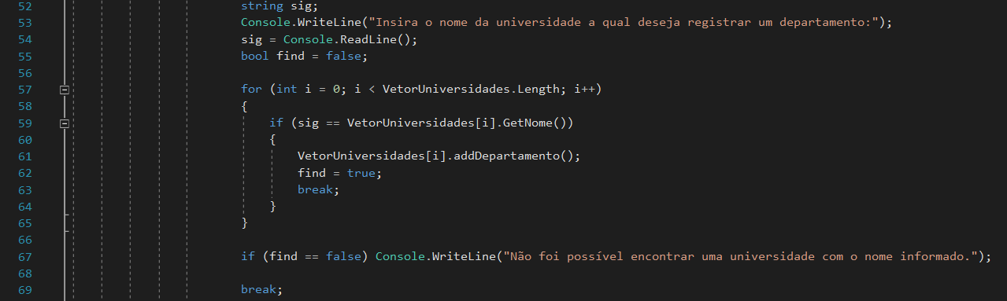
Associação de composição
Objeto departamento sendo criado

Slide 16
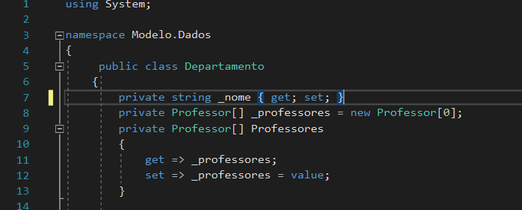
Associação de agregação
Classe Departamento

Slide 17
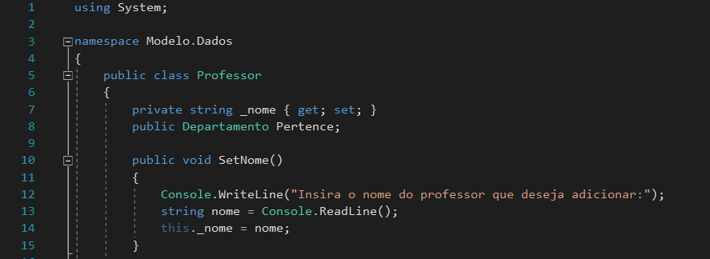
Associação de agregação
Classe Professor

Slide 18

Associação de agregação
Objeto professor sendo criado

